Slide 1
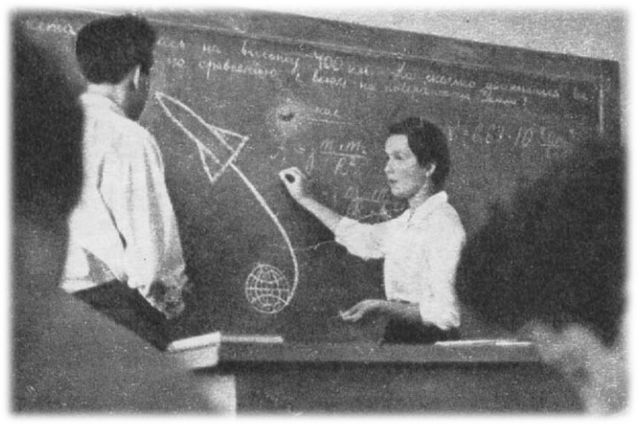
Связь математики в военного дела

Slide 2
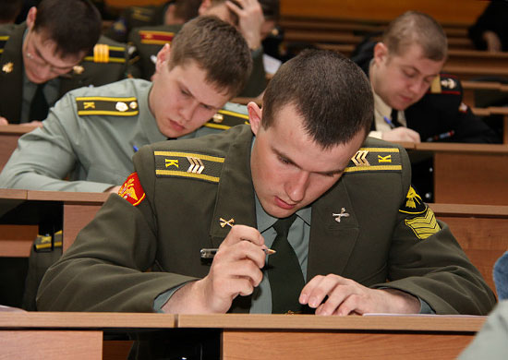
Цель классного часа
1.Продемонстрировать связь математики и военного дела.
2. Лепта отечественных математиков во время войны
3. Повысить знания о связи математики и военного дела

Slide 3
Введение
Математика применялась в военном деле даже римлянами, относившимися к этой науке, по словам Пиперона, не только без всякого интереса, но даже с пренебрежением. Военные знания в США в 1940-е годы привели к возникновению электронно-вычислительных машин. Многие другие разделы современной математики также получили развитие со стороны военных задач. Такой прикладной раздел, как теория выработки решений, рассматривает приемы построения и анализа математических моделей боевых действий на базе линейного и динамичного программирования, теории игр, теории вероятности, теории статистического решения и теории массового обслуживания.

Slide 4
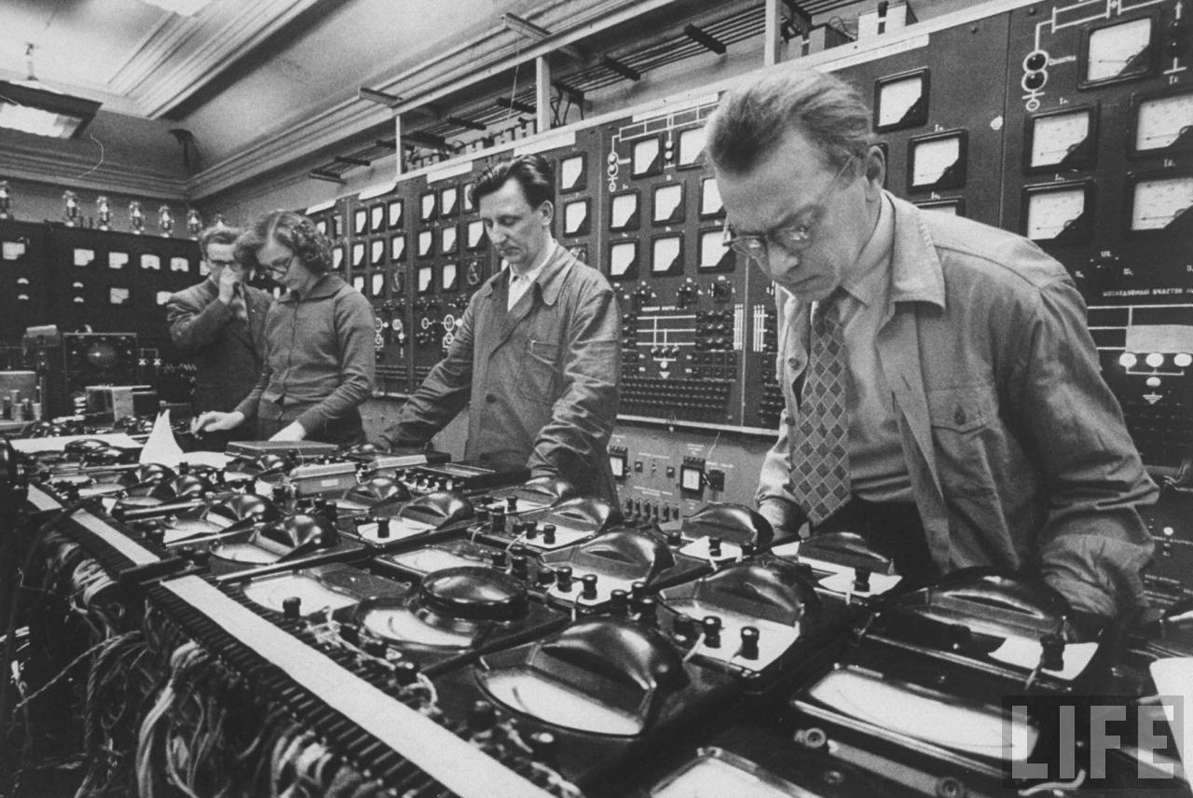
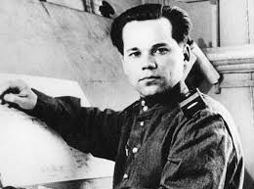
Вклад советских математиков в годы Великой Отечественной войны
Важнейшим фактором, приближавшим победу нашего народа в Великой Отечественной войне, следует считать решения важных прикладных задач, которые осуществили в предвоенные годы и в годы войны советские математики.

Slide 5
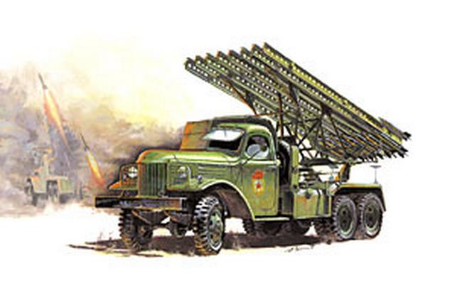
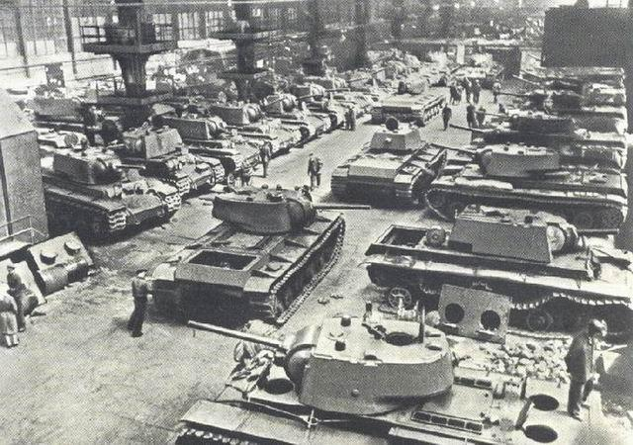
Ракетная установка «Катюша»
Математики и военные инженеры успешно решали важнейшие практические вопросы освоения природных богатств, проблемы, связанные с созданием новой совершенной военной техники, с увеличением выпуском танков, самолетов и другой продукции, в которой так нуждался фронт.

Slide 6
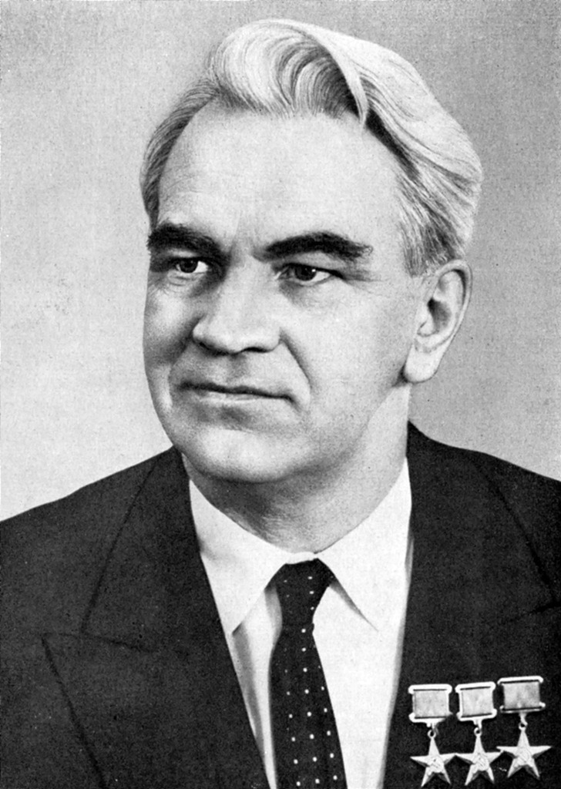
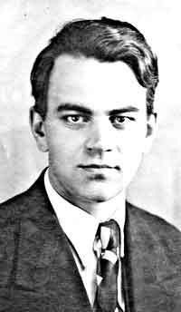
Келдыш Мстислав Всеволодович
Келдыш Мстислав Всеволодович (1911—1978) — российский учёный в области математики и механики, академик Академии Наук СССР.

Slide 7
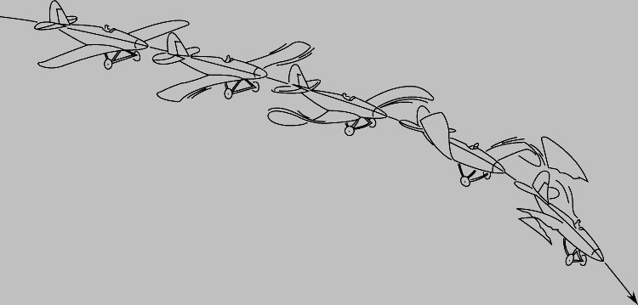
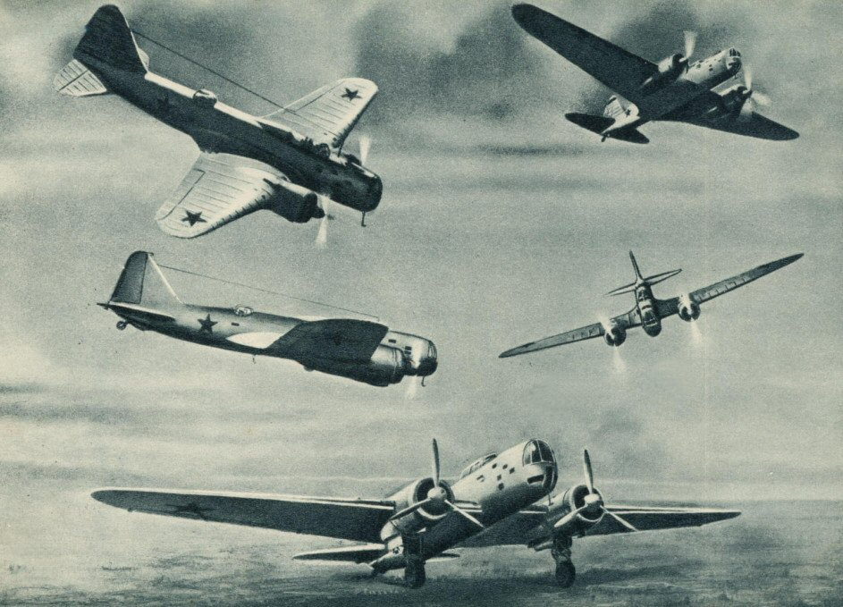
В начале 40-х годов авиастроители столкнулись со странным и непонятным явлением.
Во время полёта самолёта при достижении им определённой скорости возникали сильные колебания отдельных его частей и через несколько секунд машина разваливалась на куски.
Этими проблемами занялся М.В.Келдыш.

Slide 8
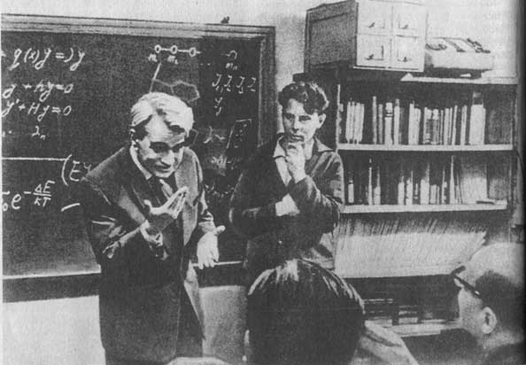
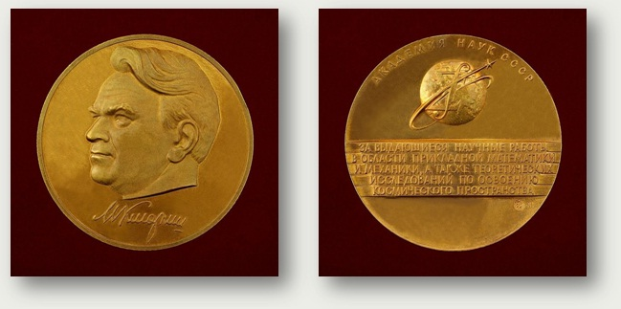
М.В. Келдыш и его сотрудники исследовали причины флаттера и шимми и создали математическую теорию, которая позволила своевременно защитить от этих явлений конструкции скоростных самолетов. За это открытие учёный в 1942 году был удостоен Государственной премии, которая представлена на этом слайде.
Золотая медаль имени М.В. Келдыша Российской академии наук
8

Slide 9
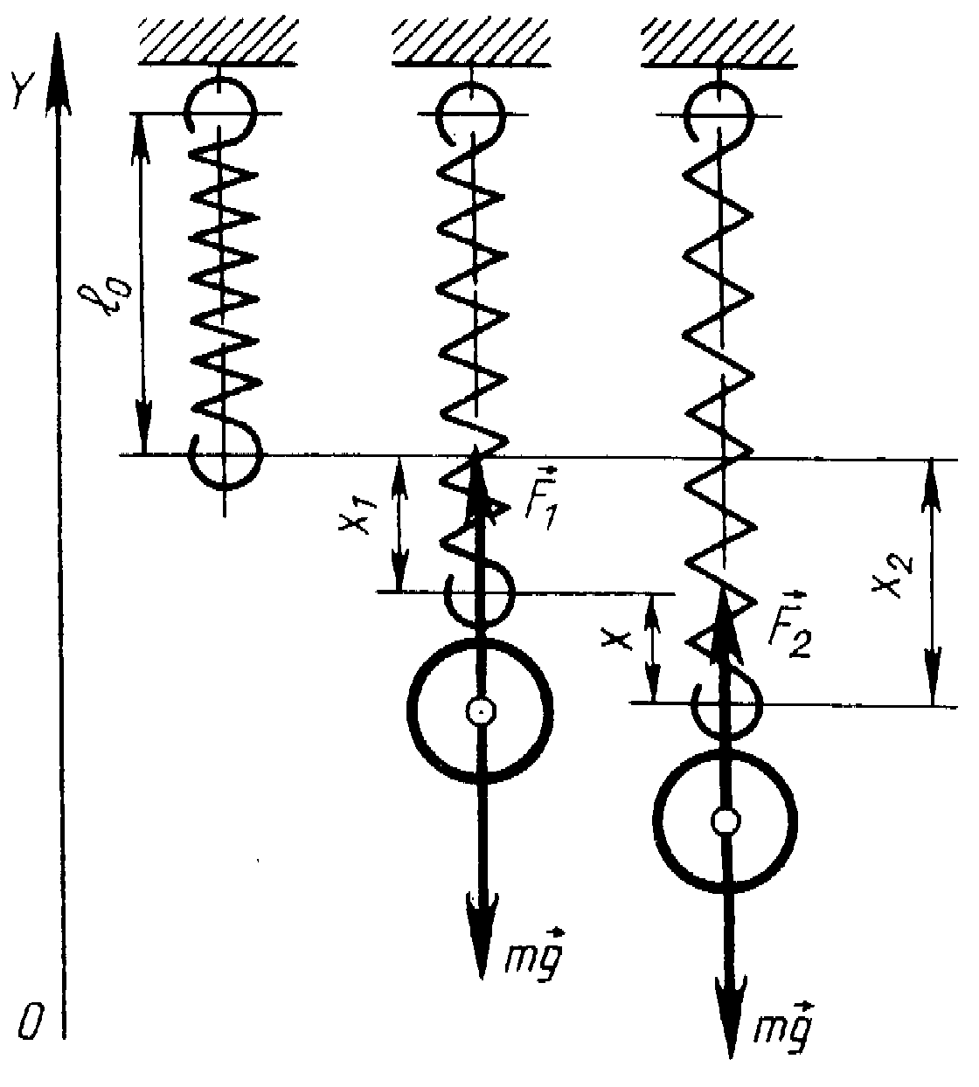

Келдыш математически показал, что флаттер имеет резонансную природу, т. е. аналогичен эффекту резонанса, наблюдаемому при колебаниях упругой пружины с прикрепленной массой m и коэффициентом упругости k.
Колебания пружинного маятника
9

Slide 10
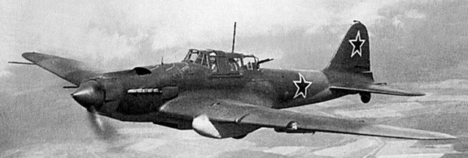
Чтобы избежать резонанса при движении крыла в воздушном потоке, М. В. Келдыш предложил соответствующим образом перераспределить массы вдоль крыла и так расположить упругие элементы, чтобы избежать совпадения собственных частот колебаний крыла с частотами вынуждающих внешних сил. Первые же полеты самолетов, усовершенствованных по рекомендациям М. В. Келдыша, дали прекрасные результаты. Итак, математика снова выручила авиацию.

Slide 11
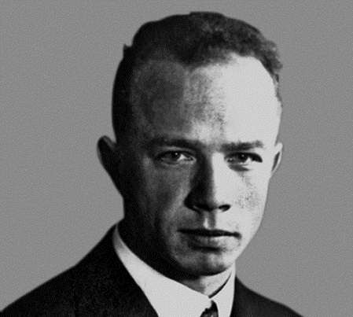
Четаев Николай Гурьевич
(1902-1959)
Во время Великой Отечественной войны появилась и такая проблема, как обеспечение кучности стрельбы и устойчивости снарядов при полете. Эту сложную математическую задачу решил член-корреспондент АН СССР Н.Г.Четаев.
Notes:
Во время Великой Отечественной войны появилась и такая проблема, как обеспечение кучности стрельбы и устойчивости снарядов при полете. Эту сложную математическую задачу решил член-корреспондент АН СССР Н.Г.Четаев.

Slide 12
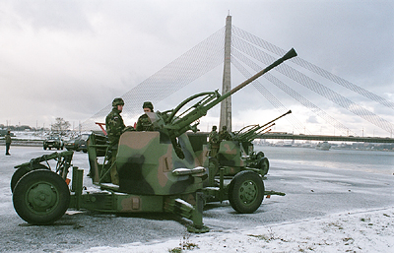
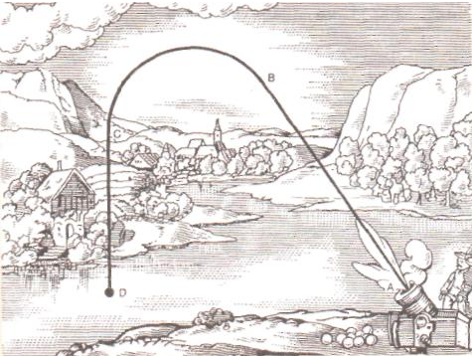
Он рассчитал наивыгоднейшую крутизну нарезки стволов орудий, что позволило обеспечить кучность стрельбы и устойчивость снарядов при полете.

Slide 13
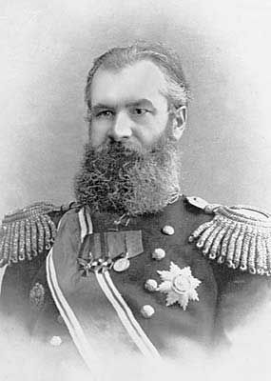
Крылов Алексей Николаевич
Крылов Алексей Николаевич (1863-1945), российский кораблестроитель, механик и математик, академик Академии Наук СССР, Герой Социалистического Труда. Участник проектирования и постройки первых русских линкоров.

Slide 14
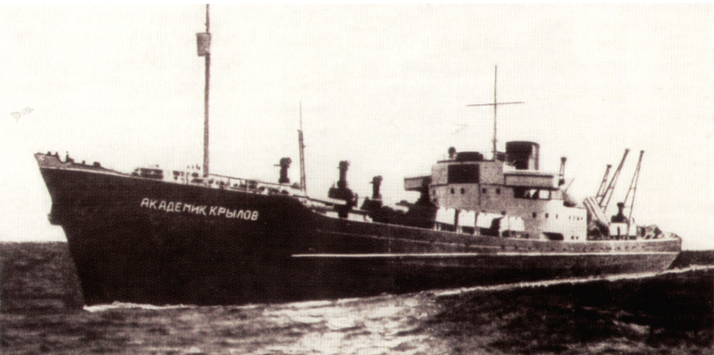
Крылов А.Н. выпустил труды по теории корабля, магнитных и гироскопических компасов, артиллерии, механике, математике, истории науки. Создал ряд корабельных и артиллерийских приборов.

Slide 15
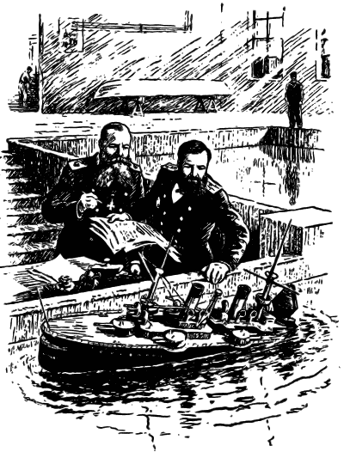
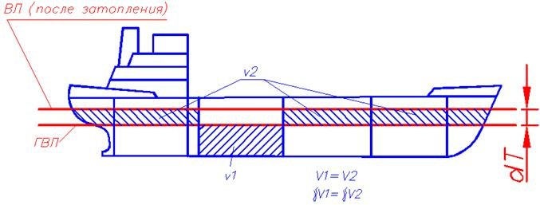
Академик Алексей Николаевич Крылов создал таблицу непотопляемости, по которой можно было рассчитать, как повлияет на корабль затопление тех или иных отсеков, какие номера отсеков нужно затопить, чтобы ликвидировать крен и насколько это затопление
может улучшить устойчивость корабля.

Slide 16
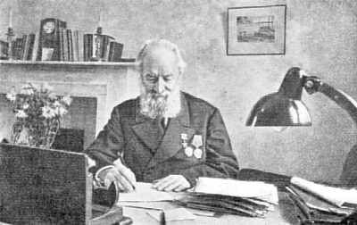
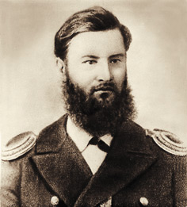
Алексей Николаевич Крылов по праву считается основоположником русской научной школы кораблестроения.
Обладая поистине энциклопедическими знаниями, он оставил заметный след в самых различных областях науки и , прежде всего в математике.

Slide 17
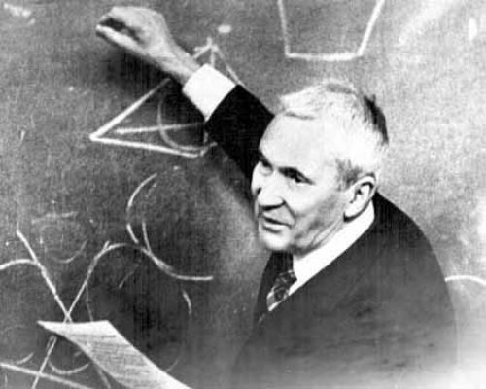
Андрей Николаевич Колмогоров
Андрей Николаевич Колмогоров (12 апреля 1903, Тамбов — 20 октября 1987, Москва) — русский советский математик, один из крупнейших математиков ХХ века. Профессор МГУ, доктор физико-математических наук, академик Академии наук СССР (1939 год). Президент Московского математического общества (ММО) в 1964—1966 и 1974—1985.

Slide 18
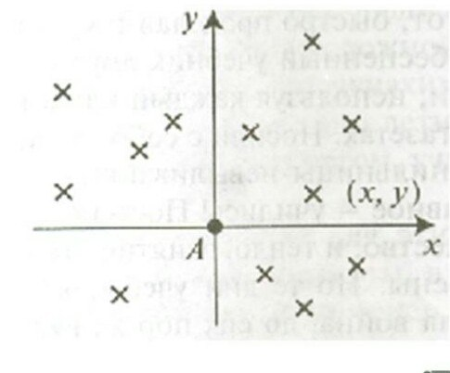
Проблему увеличения эффективности огня артиллерии решил академик Андрей Николаевич Колмогоров.
Теория вероятностей использовалась для местонахождения самолётов и подводных лодок противника, для указания путей, позволяющих избежать встречи с подводными лодками врага.
График эффективности стрельбы

Slide 19
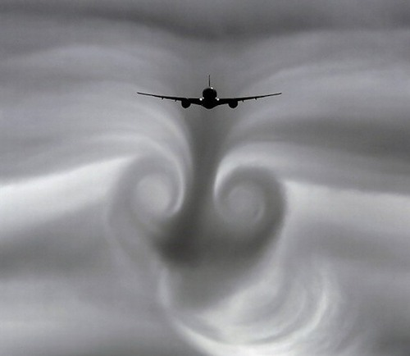
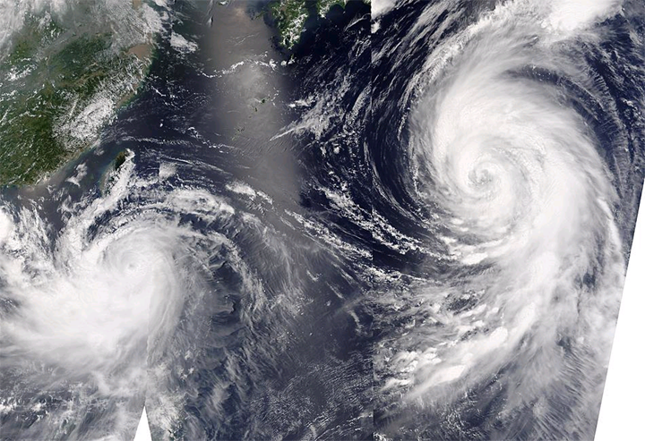
Турбулентность
Ещё в конце тридцатых годов Колмогорова заинтересовали проблемы турбулентности. В работах 1941—1942 и 1962 годов он разработал теорию так называемой локально-изотропной турбулентности, которая позволила выяснить местную структуру развития турбулентного потока.

Slide 20
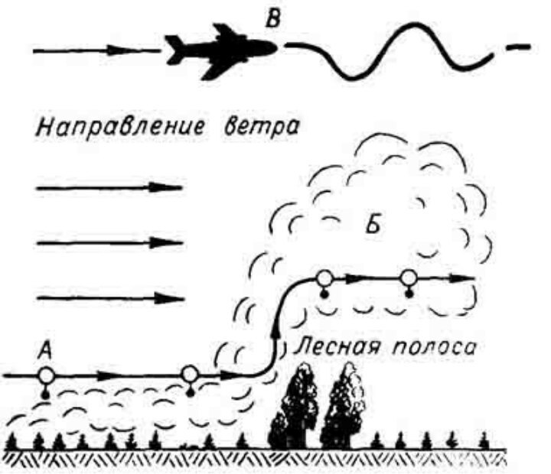
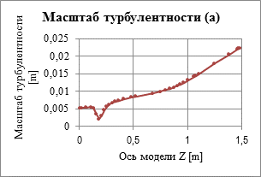
Турбулентность
Колмогоров ввёл важное понятие масштаба турбулентности, использование которого даёт, в частности, возможность оценивать влияние взвешенных частиц и полимерных растворов на развитие турбулентности. В 1946 году Колмогоров организует лабораторию атмосферной турбулентности в Геофизическом институте АН СССР

Slide 21
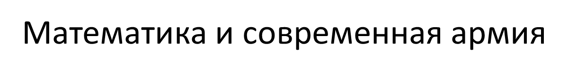
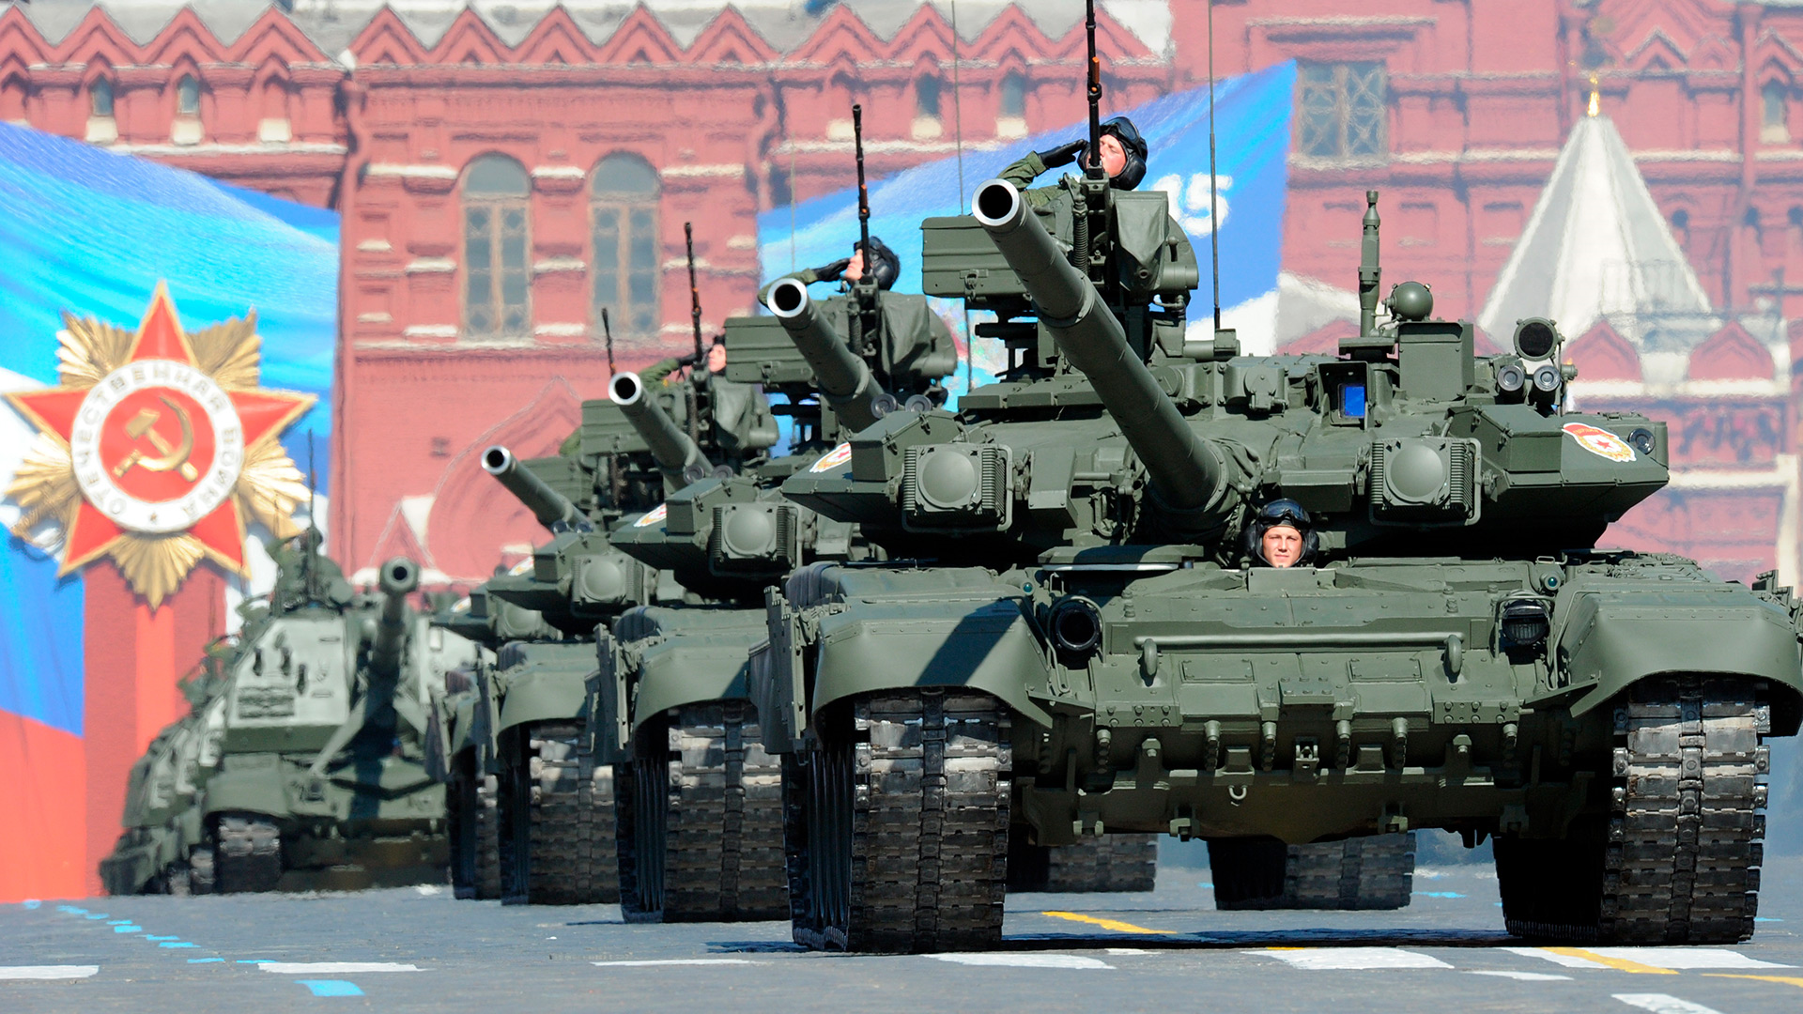
Оружие со временем стало очень сложным, мощным и результативным. Поэтому неизмеримо возросла ответственность за его применение.

Slide 22
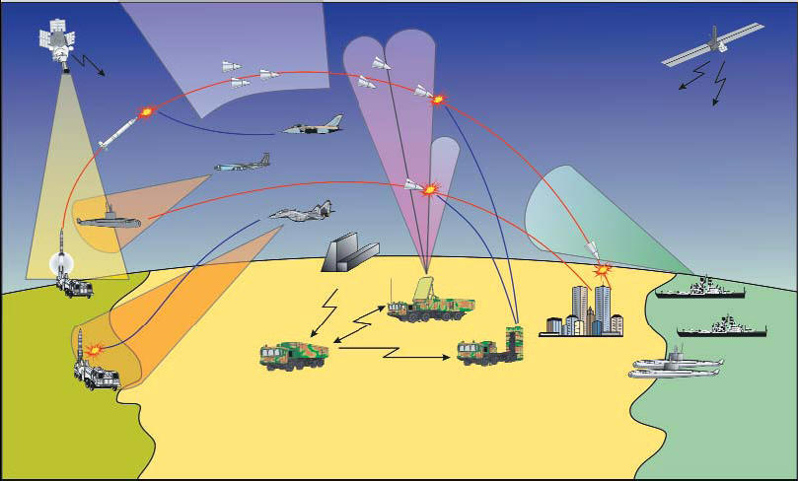
Сейчас на вооружении Военно-Воздушных сил находится множество ракет различного назначения.

Slide 23
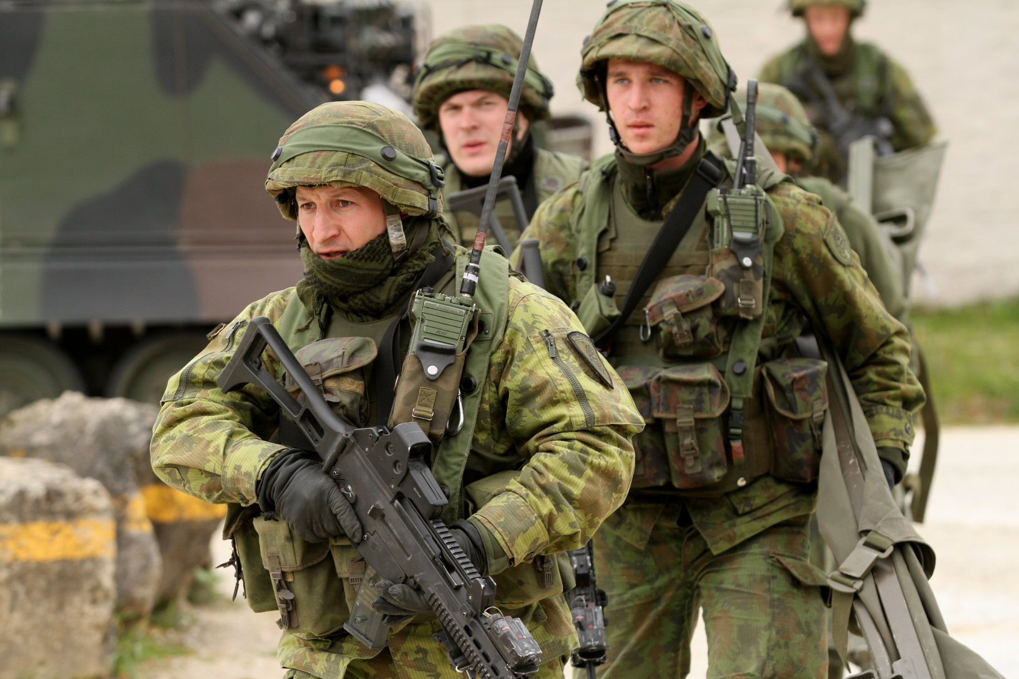
Точность попадания ракеты в цель во многом зависит от качества выполнения необходимых математических расчетов.

Slide 24
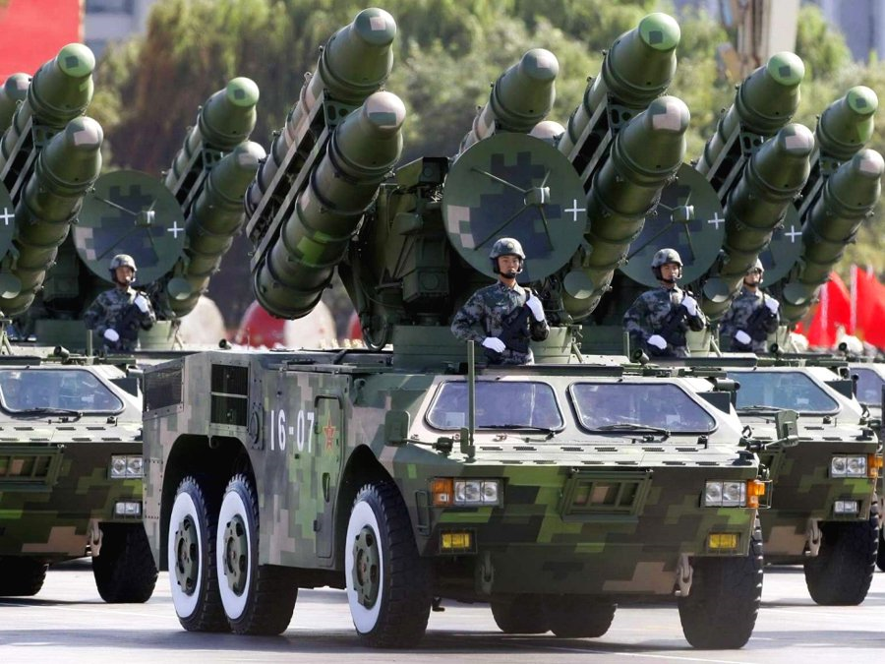
Это усложняет деятельность каждого командира и, в конечном счете, всю задачу управления войсками. Отсюда, чтобы умело руководить войсками, командные кадры должны иметь хорошие знания по математике, уметь широко использовать вычислительные средства.

Slide 25
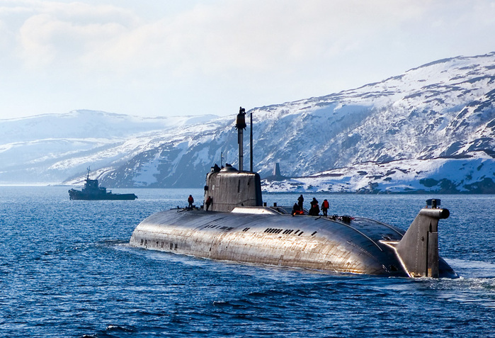
В состав Военно-Морского флота входят новые атомные подводные лодки-ракетоносцы, оснащенные баллистическими ракетами с подводным стартом.

Slide 26
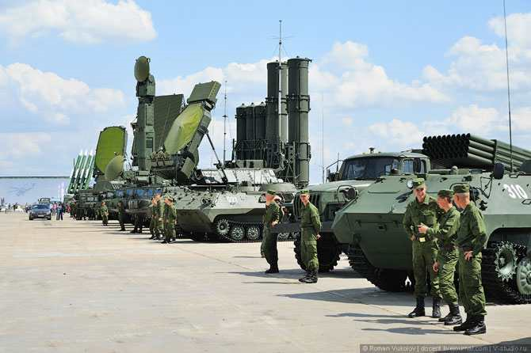
Теперь многие вопросы управления войсками, ракетным оружием решаются в исключительно сжатые сроки.

Slide 27
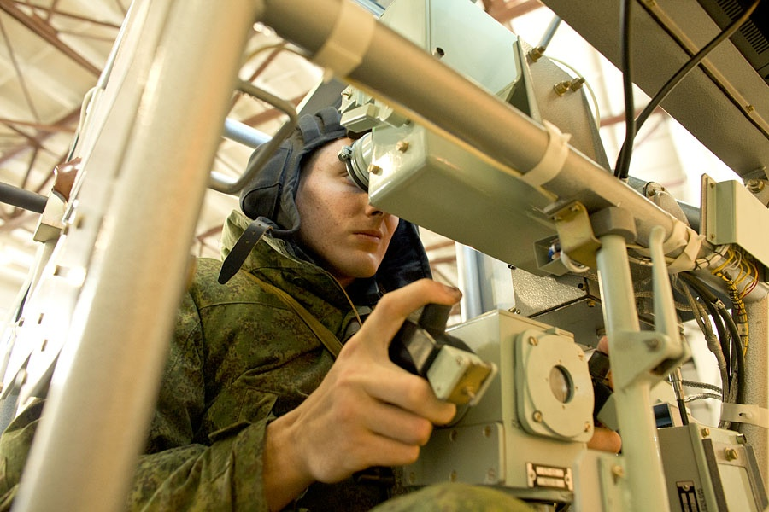
Современное оружие очень мощное и грозное, от точности его применения зависят жизни многих людей.

Slide 28
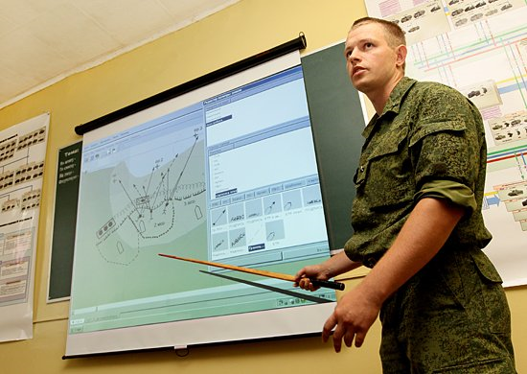
А точность его применения зависит от правильности произведенных расчетов.

Slide 29
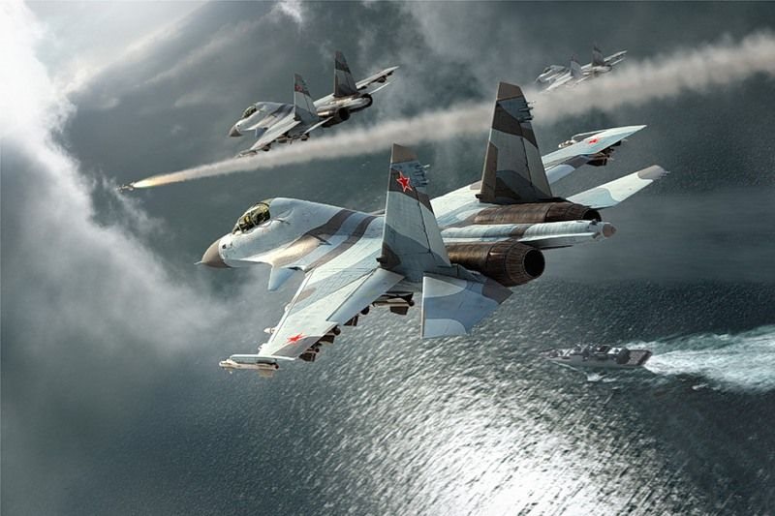
В современной армии не только командиру, но и солдату, чтобы успешно справляться со своими обязанностями, нужно владеть основами электротехники, радиотехники, хорошо знать математику.

Slide 30
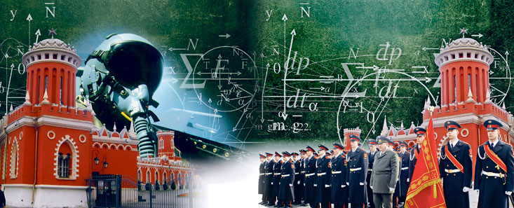
При поступлении в военные вузы придется сдавать ЕГЭ. В большинстве учреждений обязательно нужны профильные математика и русский. Третий экзамен зависит от профиля направления. Например, физику требуют для военно-технических специальностей, обществознание – для юридических и правовых, химию и биологию – для медицинских и т. д.
Кроме ЕГЭ обязательно нужно пройти внутренний экзамен по физической подготовке. Он состоит из следующих нормативов:
бег 100 м;
бег 3 км (для девушек – 1км);
подтягивания на перекладине (для девушек – пресс);
плавание 100 м (не во всех вузах).

Slide 31
ВЫВОД:
Математика- это одна их точных наук , которая никогда не потеряет актуальность.
Проведя исследования мы поняли что математика играет в военной сфере очень большую роль. Именно от точности расчетов ученых в годы войны зависело большинство человеческих жизней . И именно благодаря их открытиям мы смогли одержать победу над достойным врагом , превосходившим нас как численно, так и технически.

Slide 32
Спасибо за внимание!!!
22

